Slide 1
Викторина
«Математика в лицах»

Slide 2
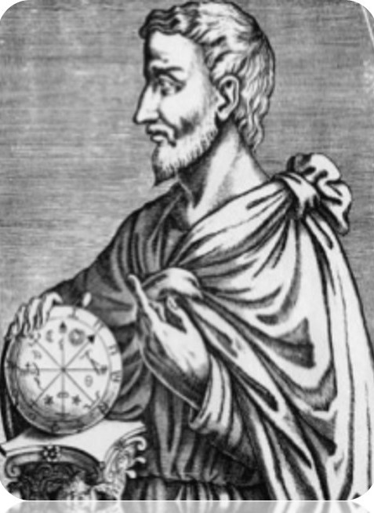
Древнегреческий философ,
математик и мистик,
создатель религиозно-философской
школы пифагорейцев.
Архимед
Пифагор
Евклид

Slide 3
Пифагор
Со своими учениками сократили все числа до цифр от 1 до 9 включительно, поскольку именно они являются исходными числами, из которых в последствии можно получить все другие числа.
Был победителем кулачного боя на 58-х Олимпийских играх, проходивших в 548 году до н. э., а затем побеждал еще на нескольких Олимпиадах.

Slide 4
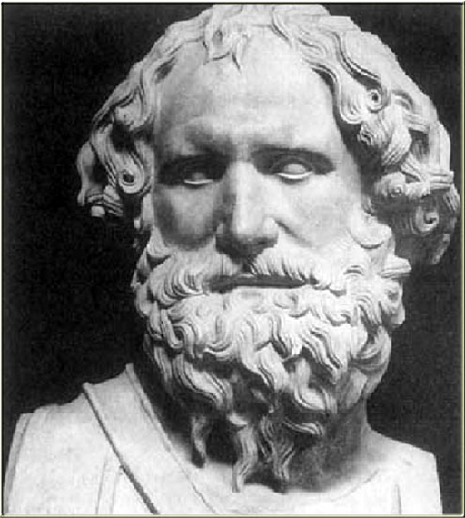
Родиной этого ученого двадцать два столетия назад стал город
Сиракузы на острове Сицилия. Он был убит римским воином
в то время, когда чертил на песке геометрические фигуры,
пытаясь отыскать новые их свойства. Кто этот ученый ?
1) Архимед
2) Фалес Милетский
3) Евклид

Slide 5
Архимед
Древнегреческий учёный, математик.
Разработал интегральное исчисление методы
нахождения площадей,
поверхностей и объёмов различных фигур тел.

Slide 6
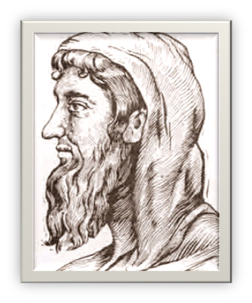
Труды этого великого математика долгое время были почти
единственным руководством по одному
из разделов математики.
Его труд состоят из тринадцати книг, построенных
по единой логической схеме.
1) Евклид
2) Мухаммад аль-Хорезми
3) Архимед

Slide 7
Евклид
Знаменитые «Начала» этого математика долгие годы
служили образцом математического сочинения и основой
для изучения математики.

Slide 8
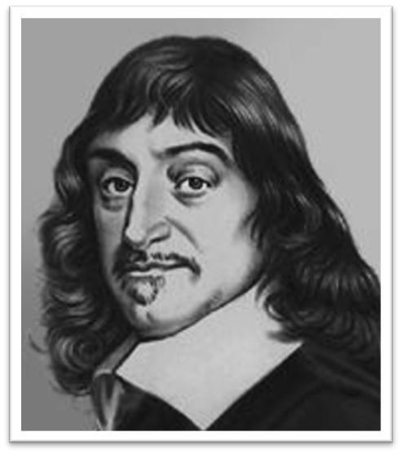
Человек, который хотел быть и юристом,
и философом, но стал великим математиком.
Он впервые ввел в математике употребление
букв х, у, … латинского алфавита.
1) Франсуа Виет
2) Декарт
3) Лейбниц

Slide 9
Рене Декарт
Французский философ, математик и физик.
Создал ряд важных теорем в разных областях математики.
С появлением его произведения «Геометрия» началась новая
эра в развитии математики, с применением координатной системы.
Тем самым он установил связь между алгеброй и геометрией и был
основоположником аналитической геометрии. Он первый ввёл в
математику прямоугольную систему координат.

Slide 10
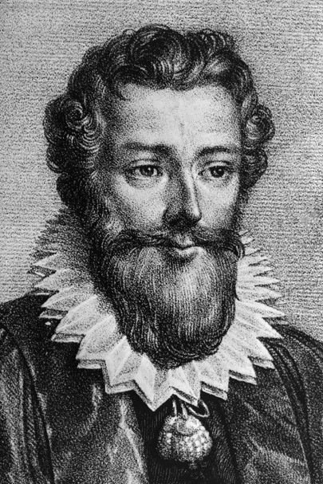
Французский математик.
Разработал почти всю элементарную алгебру.
1) Пьер Ферма
2) Франсуа Виет
3) Леонард Эйлер

Slide 11
Франсуа Виет
Французский математик. Разработал почти всю элементарную алгебру.
Положивший начало алгебре как науке о преобразовании выражений,
о решение уравнений в общем виде, создатель буквенного исчисления.

Slide 12
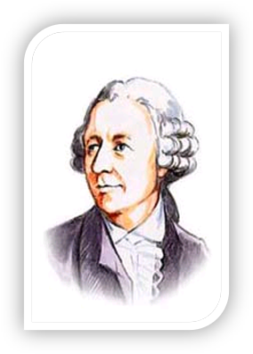
Швейцарский, немецкий и российский математик и механик,
внёсший фундаментальный вклад в развитие этих наук.
1) Пифагор
2) Евклид
3) Леонард Эйлер

Slide 13
Леонард Эйлер
Он глубоко изучал медицину, химию, ботанику, воздухоплавание,
теорию музыки, множество европейских и древних языков.
Рассказывают, что он не любил театра, и если попадал туда,
поддавшись уговорам жены, то чтобы не скучать, выполнял
в уме сложные вычисления, подобрав их объём так, чтобы
хватало как раз до конца представления.

Slide 14
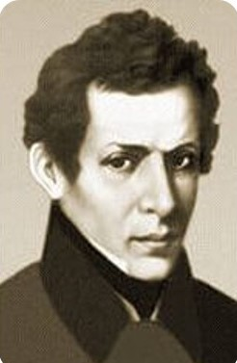
Кто из русских ученых - математиков утверждал,
что «математика – это язык, на котором говорят все точные науки».
1) Н.И. Лобачевский
2) М.В. Остроградский
3) П.Л. Чебышев

Slide 15
Н.И. Лобачевский
Выдающийся российский математик, создатель неевклидовой геометрии.
В гимназии, где учился , его недолюбливали.
Мальчик пристрастился к пиротехническим опытам,
за что даже однажды попал в карцер. Преподавателям
не нравилось «мечтательное о себе самомнение, излишнее
упорство и вольнодумствие» ученика. Несмотря на все это,
он отлично учился.

Slide 16
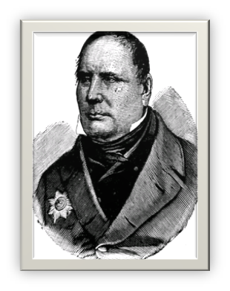
Какой великий русский математик не получил диплома, хотя дважды успешно выдержал выпускные экзамены в университете ?
1) П.Л. Чебышев
2) М.В. Остроградский
3) Н.И. Лобачевский

Slide 17
М.В. Остроградский
Выдающийся украинский математик и механик, признанный лидер математиков Российской империи середины XIX века.
В раннем детстве Михаил Васильевич проявлял редкую наблюдательность и подвижность. Он любил измерять размеры игрушек и других предметов, глубину ям и колодцев. С этой целью
у него в кармане постоянно был шнурок с привязанным камнем.

Slide 18
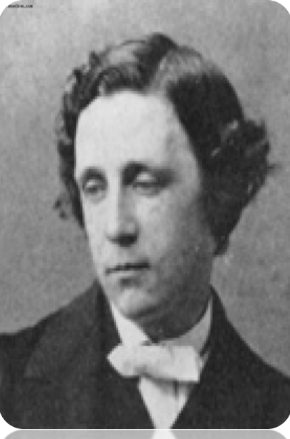
Математик, написавший «Алиса в стране чудес»
1) Карл Гаусс
2) Луи Лагранж
3) Кэрролл Льюис

Slide 19
Кэрролл Льюис
Благодаря выдающимся математическим способностям после получения степени бакалавра выиграл конкурс на чтение математических лекций в Крайст-Чёрч.
Он читал эти лекции в течение следующих 26 лет.Вскоре после выхода из печати ( в 1865 году ) книжка «Алиса в стране чудес» попала в руки королевы Англии. Она пришла в восторг от удивительных приключений Алисы и тут же потребовала принести ей другие книги такого замечательного писателя. Каково же было её разочарование, когда выяснилось, что прочие труды этого автора посвящены….математике.

Slide 20
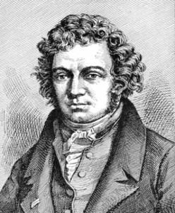
В возрасте 13 лет он уже представил свои первые работы по математике в Лионскую академию!
1) Ампер
2) Галуа
3) Декарт

Slide 21
Андре-Мари Ампер
Известный французский физик и математик родился в семье коммерсанта.
Будучи юным целыми днями просиживал в библиотеке отца.
Юношу интересовала изящная словесность, и он даже писал стихи,
но физико-математические науки оказались гораздо привлекательнее.

Slide 22
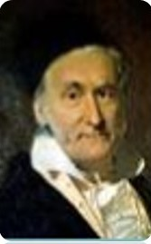
Этот ученый считается «королем математики».
В три года он умел читать и писать, даже исправлял счётные ошибки отца.
1) Леонард Эйлер
2) Карл Гаусс
3) Луи Лагранж

Slide 23
Карл Гаусс
Немецкий математик, астроном, геодезист и физик, иностранный член-корреспондент (1802) и иностранный почетный член (1824)
етербургской АН.
Уже в двухлетнем возрасте мальчик показал себя вундеркиндом.
В три года он умел читать и писать, даже исправлял счётные ошибки отца.
Юный гений еще при жизни он был достоен почетного титула «принц математиков». Он был единственным сыном бедных родителей.

